Slide 1
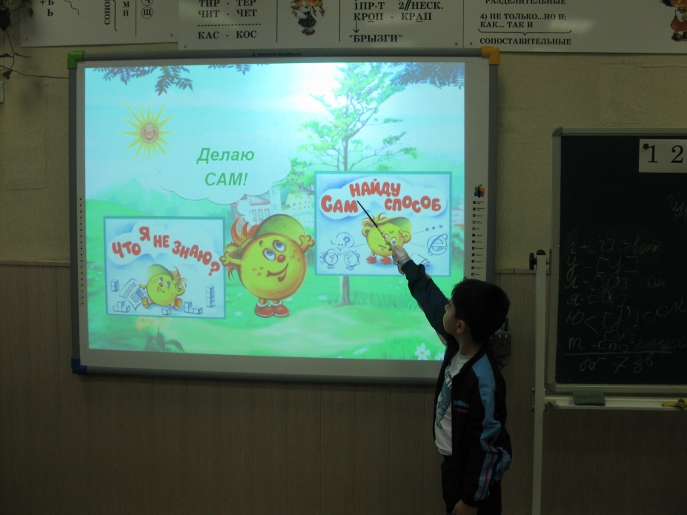
Современные технологии обучения в начальной школе
Плохой учитель преподносит истину, хороший – учит её находить.
А. Дистервег

Slide 2
Знакомство с образовательными технологиями
Понятие.
Примеры отдельных технологий.

Slide 3

Национальная образовательная инициатива
«Наша новая школа»
Концепция модернизации российского образования выдвигает новые социальные требования к системе школьного образования. Главной и второстепенной задачей является необходимость повышения эффективности усвоения учебного материала, нацеленной на повышение современного качества образования. Общеобразовательная школа должна сформировать целостную систему универсальных знаний, умений и навыков, а также опыт самостоятельной деятельности и личной ответственности обучающихся, что и определяет современное качество содержания образования. Повышение качества образования должно осуществляться не за счет дополнительной нагрузки на учащихся, а через совершенствование форм и методов обучения, отбора содержания образования, через внедрение образовательных технологий.

Slide 4
Технология
Технология - это совокупность приемов, применяемых в каком-либо деле, мастерстве, искусстве (толковый словарь С. И. Ожегов).
Педагогическая технология - совокупность психолого-педагогических установок, определяющих специальный набор и компоновку форм, методов, способов, приемов обучения, воспитательных средств; она есть организационно-методический инструментарий педагогического процесса (Б. Т. Лихачев).
Педагогическая технология - это описание процесса достижения планируемых результатов обучения (И. П. Волков). Педагогическая технология — это продуманная во всех деталях модель совместной педагогической деятельности по проектированию, организации и проведению учебного процесса с безусловным обеспечением комфортных условий для учащихся и учителя (В. М. Монахов).

Slide 5
Технология обучения включает в себя:
целевую направленность;
научные идеи, на которые опирается;
системы действий преподавателя и учащегося;
критерии оценки результата;
результаты;
ограничения в использовании.

Slide 6
Технологию обучения характеризуют следующие позиции:
технология разрабатывается под конкретный педагогический замысел, в основе ее лежит определенная методологическая, философская позиция автора (различают технологии процесса передачи знаний умений и навыков; технологии развивающей педагогики и т.д.);
технологическая цепочка действий, операций, коммуникаций выстраивается строго в соответствии с целевыми установками, имеющими форму конкретного ожидаемого результата;
функционирование технологии предусматривает взаимосвязанную деятельность преподавателя и учащихся на договорной основе с учетом принципов индивидуализации и дифференциации, оптимальную реализацию человеческих и технических возможностей, использование диалога, общения;
поэтапное планирование и последовательное воплощение элементов педагогической технологии должны быть, с одной стороны, воспроизведены любым преподавателем и, с другой, гарантировать достижение планируемых результатов всеми учащимися;
органической частью педагогической технологии являются диагностические процедуры, содержащие критерии, показатели и инструментарий измерения результатов деятельности.

Slide 7
Основные характеристики педагогических технологий
Название | Цель | Сущность | Механизм
Проблемное обучение | Развитие познавательной активности, творческой самостоятельности обучающихся | Последовательное и целенаправленное выдвижение перед обучающимися познавательных задач, разрешая которые обучаемые активно усваивают знания | Поисковые методы; постановка познавательных задач
Концентрированное обучение | Создание максимально близкой к естественным психологическим особенностям человеческого восприятия структуры учебного процесса | Глубокое изучение предметов за счет объединения занятий в блоки | Методы обучения, учитывающие динамику работоспособности обучающихся
Модульное обучение | Обеспечение гибкости, приспособление его к индивидуальным потребностям личности, уровню его базовой подготовки | Самостоятельная работа обучающихся с индивидуальной учебной программой | Проблемный подход, индивидуальный темп обучения
Развивающее обучение | Развитие личности и ее способностей | Ориентация учебного процесса на потенциальные возможности человека и их реализацию | Вовлечение обучаемых в различные виды деятельности
Дифференцированное обучение | Создание оптимальных условий для выявления задатков, развития интересов и способностей | Усвоение программного материала на различных планируемых уровнях, но не ниже обязательного (стандарт) | Методы индивидуального обучения
Активное (контекстное) обучение | Организация активности обучаемых | Моделирование предметного и социального содержания учебной (профильной, профессиональной) деятельности | Методы активного обучения
Игровое обучение | Обеспечение личностно-деятельного характера усвоения знаний, навыков, умений | Самостоятельная познавательная деятельность, направленная на поиск, обработку, усвоение учебной информации | Игровые методы вовлечения обучаемых в творческую деятельность
Обучение развитию критического мышления | Обеспечить развитие критического мышления посредством интерактивного включения учащихся в образовательный процесс | Способность ставить новые вопросы, вырабатывать разнообразные аргументы, принимать независимые продуманные решения | Интерактивные методы обучения; вовлечение учащихся в различные виды деятельности; соблюдение трех этапов реализации технологии: вызов (актуализация субъектного опыта); осмысление; рефлексия.

Slide 8

Проблемное обучение.
Проблемное обучение — организованный преподавателем способ активного взаимодействия субъекта с проблемно-представленным содержанием обучения, в ходе которого он приобщается к объективным противоречиям научного знания и способам их решения. Учится мыслить, творчески усваивать знания.

Slide 9
Четыре звена научного творчества.
Этап введения знаний - постановка проблемы и поиск решения.
Этапе воспроизведения (проговаривания) знаний - выражение решения и реализацию продукта . При этом, в отличие от научного творчества, ученик формулирует учебную проблему, открывает субъективно новое знание и выражает его в простых формах.

Slide 10
Приёмы создания проблемной ситуации.
Тип проблемной ситуации | Тип противоречия | Приёмы создания проблемной ситуации
С удивлением | Между двумя (или более) положениями | 1.Одновременно предъявить противоречивые факты, теории или точки зрения. 2.столкнуть разные мнения учеников вопросом или практическим заданием
 | Между житейским представлением учащихся и научным фактом | 3. Шаг 1. Обнажить житейское представление учащихся вопросом или практическим заданием на «ошибку». Шаг 2. Предъявить научный факт сообщением, экспериментом или наглядностью.
С затруднением | Между необходимостью и невозможностью выполнить задание | 4. Дать практическое задание, не выполнимое вообще. 5. Дать практическое задание, не сходное с предыдущим. 6. Шаг 1. Дать невыполнимое практическое задание, сходное с предыдущим. Шаг 2. Доказать, что задание учениками не выполнено

Slide 11
Создаём проблемную ситуацию на уроке с удивлением.
23-5+3=21
23- 5+3 =15
(
)

Slide 12

Проблемная ситуация через противоречие двух мнений.
Лена:
На юге жарко.
Миша:
А как же Южный полюс?
- Сравните два утверждения. В чем противоречие?
- Какой возникает вопрос?
Учебная проблема: Где на Земле тепло, а где - холодно?
Решение: Все зависит от того, прямые или косые лучи солнца падают на поверхность Земли

Slide 13
Проблемный диалог :
1. Даёт прочные знания. 2. Стимулирует интеллектуальное развитие. 3. Воспитывает активную личность.
Какие образовательные результаты обеспечивает проблемный диалог?
Регулятивные – умение решать проблемы
Коммуникативные – вести диалог
Познавательные – извлекать информацию, делать логические выводы и т.п.
Личностные – в случае если ставилась проблема нравственной оценки ситуации, гражданского выбора.

Slide 14

Креативное мышление.
Под креативным мышлением мы понимаем мышление, связанное с созданием или открытием нового субъективного знания посредством применения нестандартных способов решения задач.

Slide 15
Критерии креативного мышления.
Беглость – способность продуцировать большое количество идей;
Гибкость – способность применять разнообразные стратегии при решении проблем;
Оригинальность – способность продуцировать необычные, нестандартные идеи;
Разработанность – способность детально разрабатывать возникшие идеи;
Сопротивление замыканию – способность не следовать стереотипам и длительное время «оставаться открытым» для разнообразной поступающей информации при решении проблем.
Абстрактность названия – понимание сути проблемы того, что действительно существенно. Процесс называния отражает способность к трансформации образной информации в словесную форму.

Slide 16
Урок математики в 1 классе.
Тема: «Число и цифра 5»

Slide 17

Герб Сочи.

Slide 18





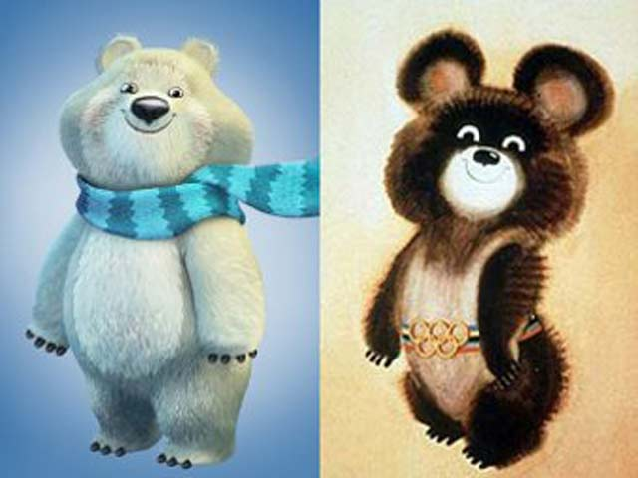



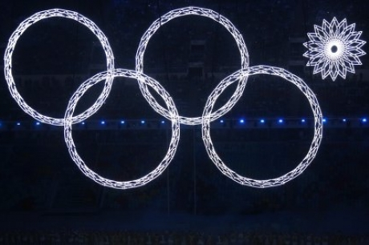
Символы Олимпиады.

Slide 19


Slide 20
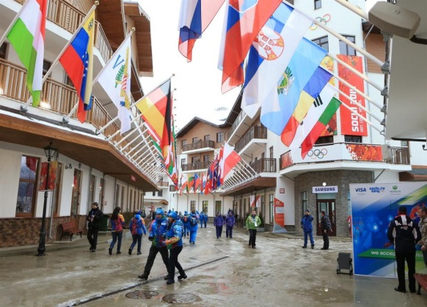
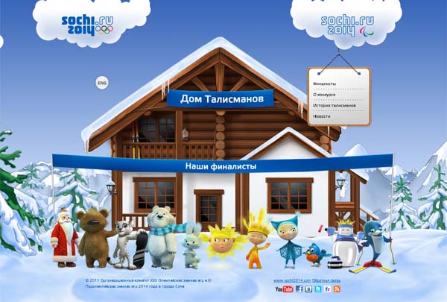
Олимпийская деревня.
4
3
2
1
1
2
3
1
2
4
4
3

Slide 21

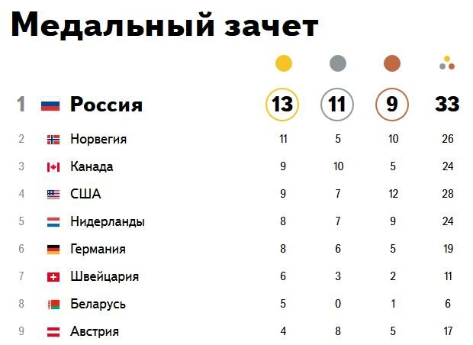
Медали Олимпиады 2014

Slide 22


Россия | 13 | 11 | 9 | 33

Slide 23
ШКОЛЬНИК НОВОГО ТИПА – внутренне свободный, любящий и умеющий творчески относиться к действительности, к другим людям, способный не только решить старую, но и поставить новую проблему, способный делать осознанный выбор и самостоятельные решения.

